Slide 1
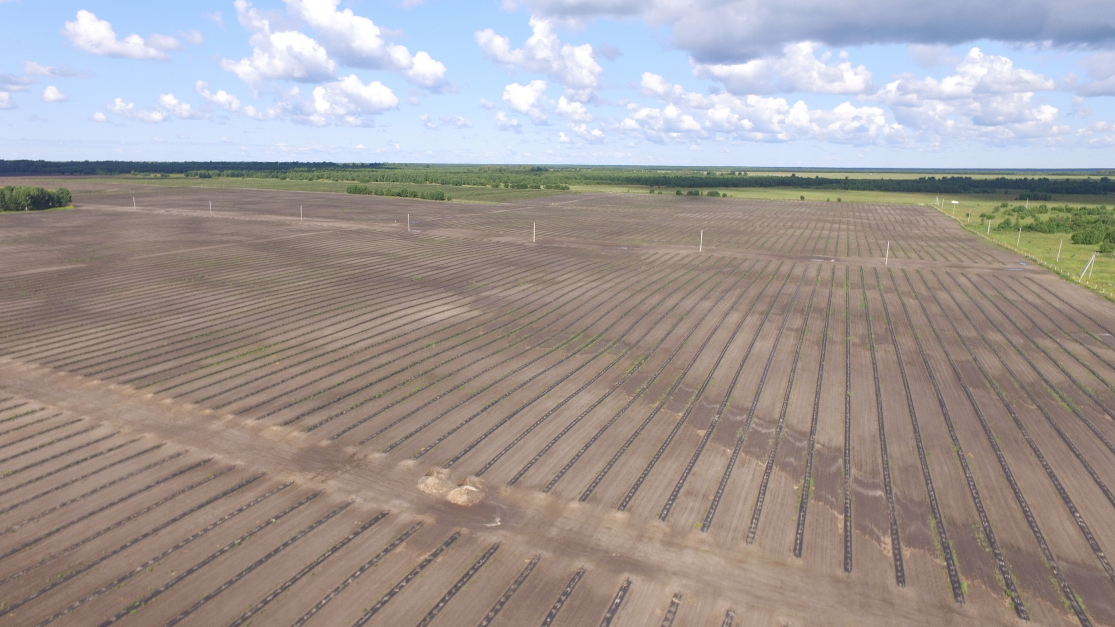


Экспертная сессия в рамках мероприятий
"День поля - 2021" в Томской области
Первый в России сад жимолости
интенсивного типа 100 га
Карпов Виктор Михайлович,
Исполнительный директор ООО СП "Северный сад"

Slide 2
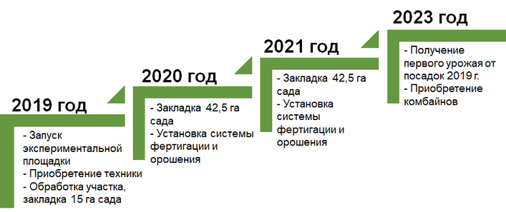

Реализация инвестиционного проекта
Цель – создание промышленного сада жимолости интенсивного типа площадью 100 га в окр. д. Кандинка Томской области
Планируемое финансирование по проекту
Фактическое финансирование с начала реализации

Slide 3




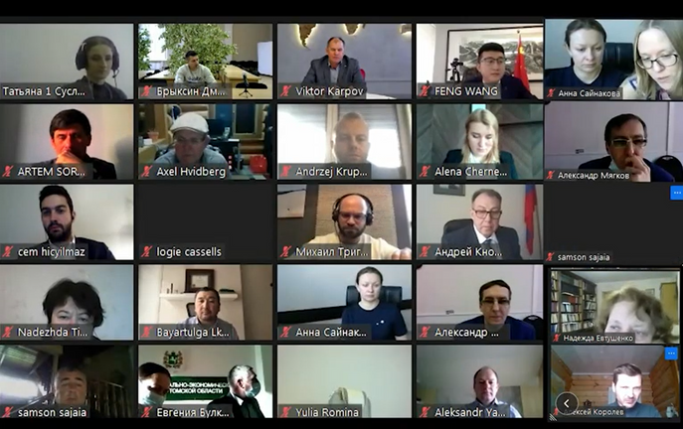










Объединение мирового опыта возделывания жимолости
Площади плантаций жимолости по миру , га
5 000
4 000
сент 2019
дек 2020
февр 2021
март 2021
3 000
Круглый стол "Как собрать 10 тонн с плантации 1 га?"
Конференция "Сорта и посадочный материал жимолости"
2 000
Создание
ассоциации
Международная конференция "Мировой рынок жимолости 2020. Проблемы и тенденции"
1 000
0
Россия
Польша
Канада
Китай
Конференция "Мировой рынок жимолости 2020. Проблемы и тенденции."
Ассоциация производителей жимолости Польши
Ассоциация жимолости Канады
«Heilongjiang Fеngran Agrocultural Group Co» (Китай)
Ассоциация производителей жимолости России
4 страны-спикера, более 14 стран-участников
КФХ
Тригубенко
НАЦ Облепиха
ООО Логовское

Slide 4
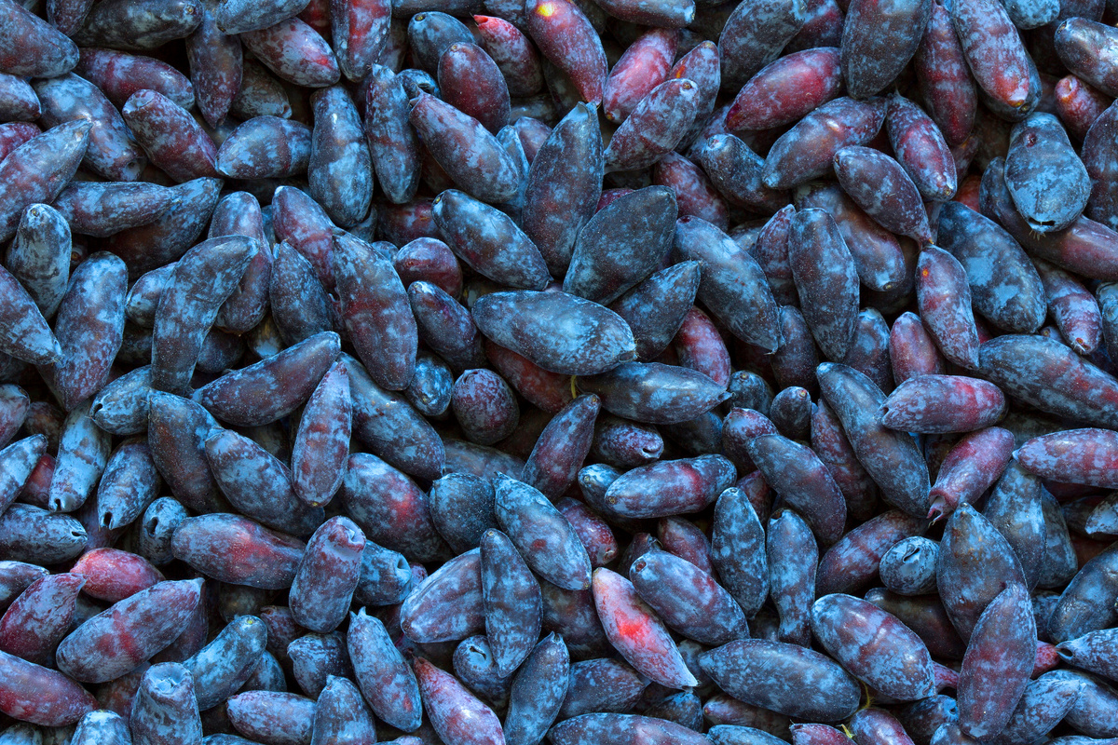
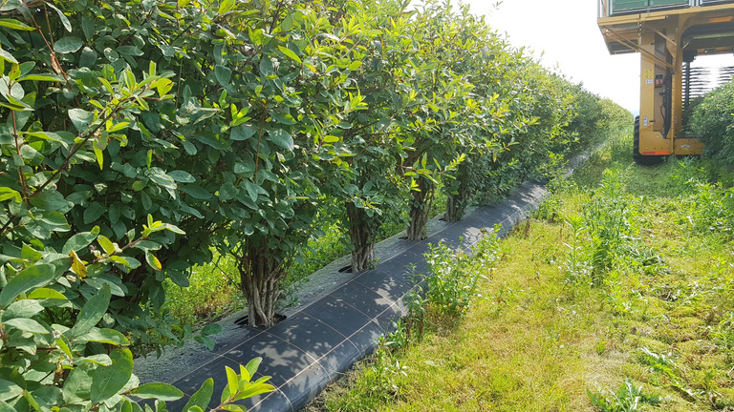
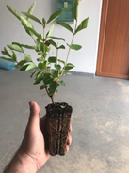
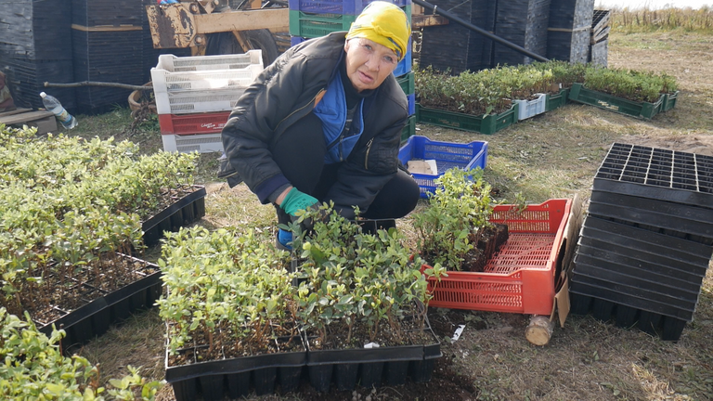
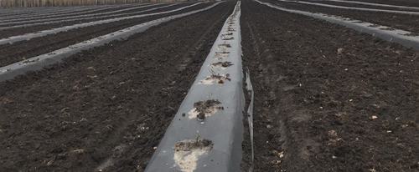
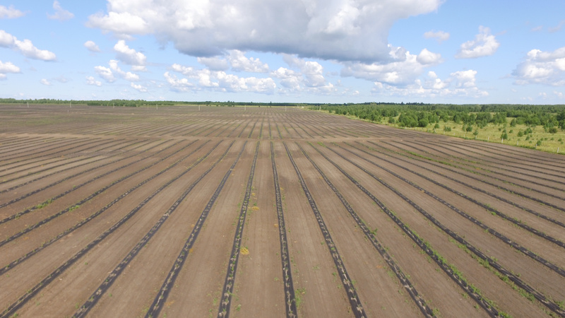
Закладка промышленной плантации
ООО "СП "Северный сад"
Приобретен посадочный материал с закрытой корневой системой, выращенный по технологии инвитро с одного из лучших европейских питомников
Подобраны самые современные сорта
Посадка производится в гряду
под агроткань
Используется уплотненная схема посадки - 3125 растений на га

Slide 5
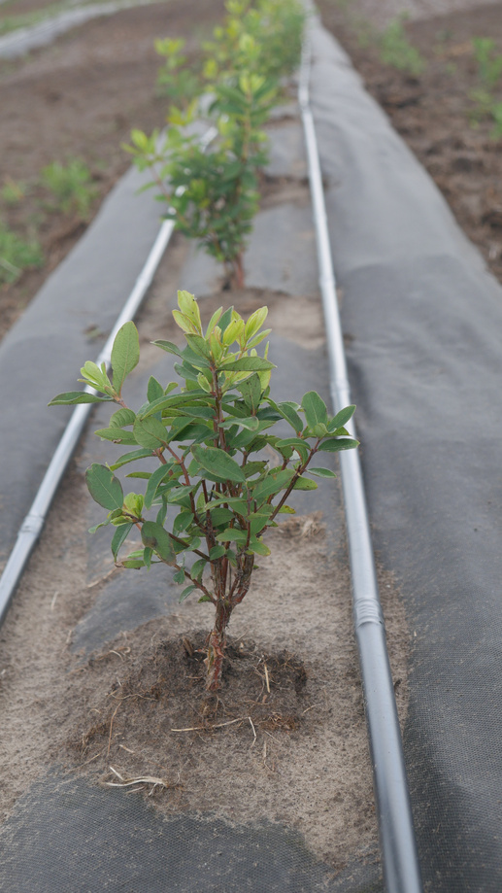
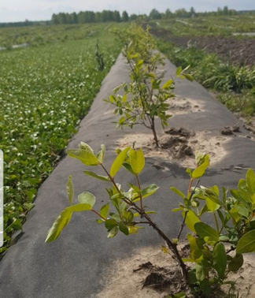
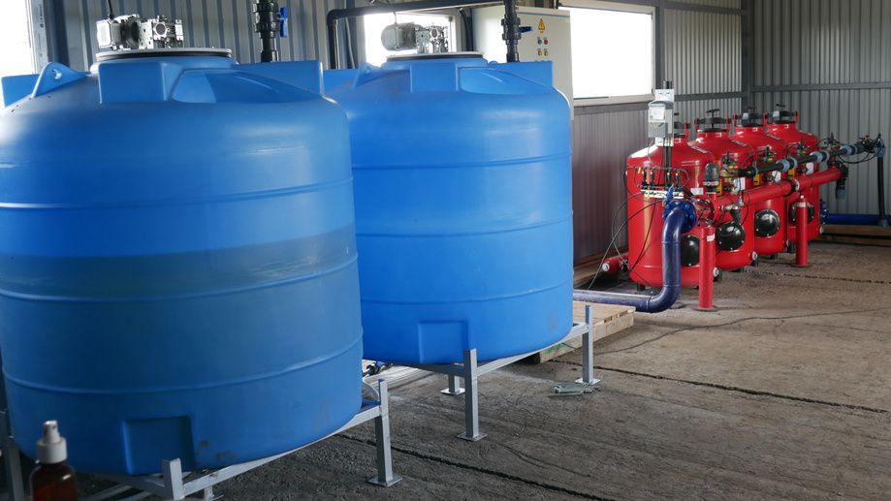
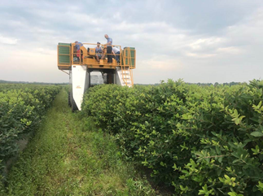
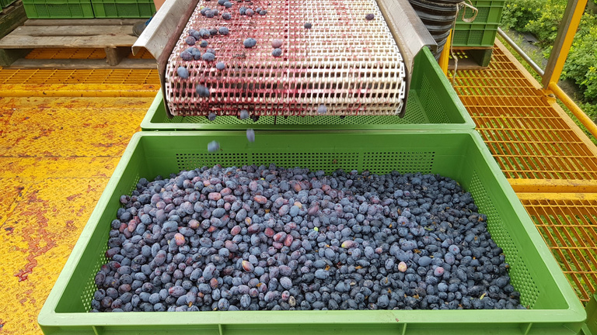
Применение система капельного орошения и фертигации
Залужение междурядий
Закладка сада произведится
под уборку ягоды комбайном

Slide 6
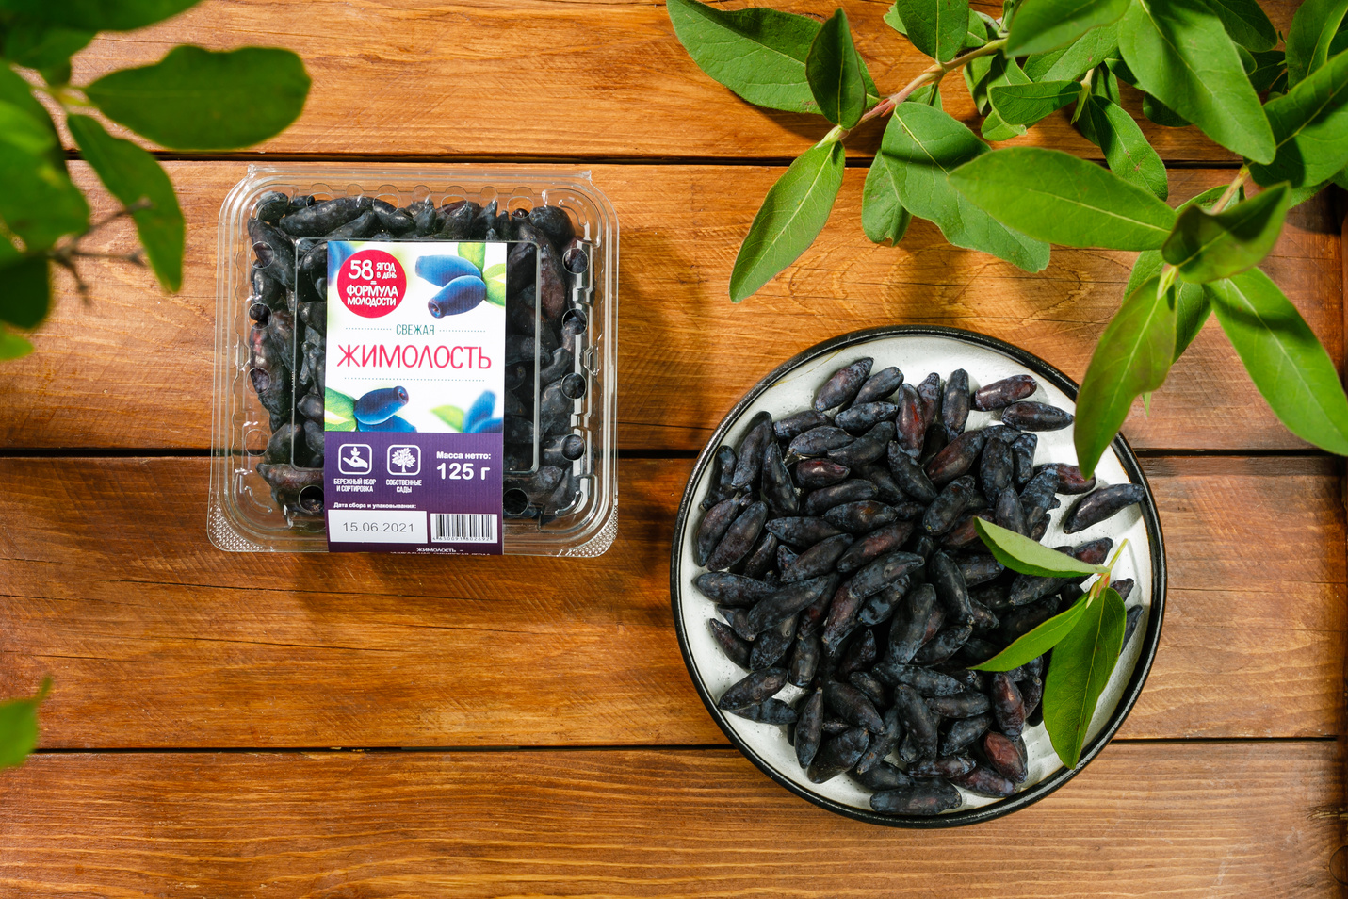
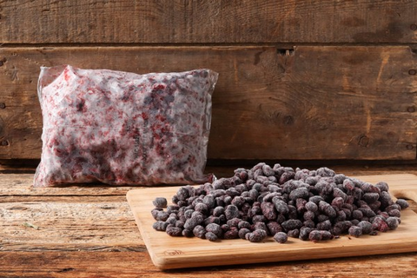
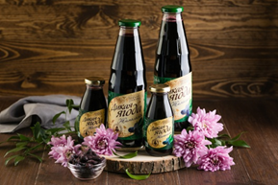
Основные каналы сбыта ягоды
Реализация ягоды в свежем виде
Реализация ягоды в замороженном виде
Переработка
жимолости

Slide 7



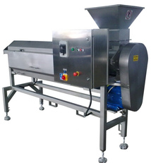
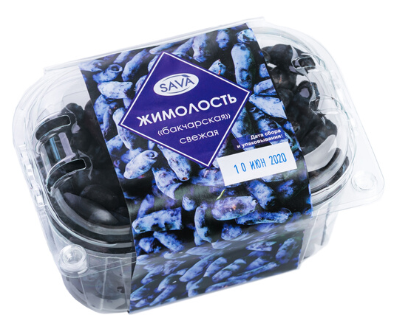
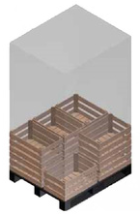



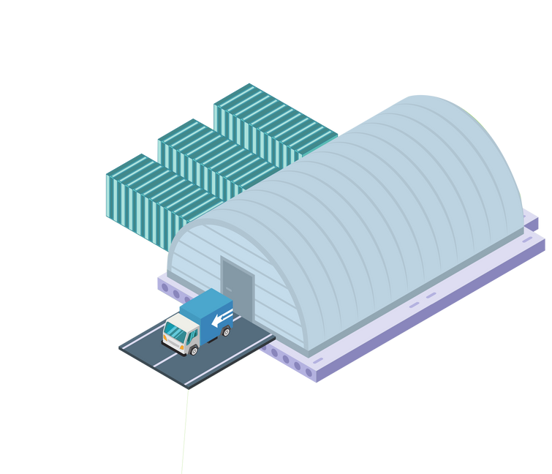






Реализация жимолости
3
ОЧИСТКА И ИНСПЕКЦИЯ ЯГОДЫ
ФАСОВКА ЯГОДЫ В КОРРЕКСЫ
1
5
СБОР ЯГОДЫ В САДУ
4
6
ХРАНЕНИЕ ЯГОДЫ В РГС*
ОХЛАЖДЕНИЕ ЯГОДЫ
2
ОТГРУЗКА В МАГАЗИН
Состав центра
МОБИЛЬНЫЕ КОНТЕЙНЕРЫ - РЕФРЕЖЕРАТОРЫ (3 ШТ)
САД ЖИМОЛОСТИ
АНГАР
  ЦЕХ ПРИЕМА И ФАСОВКИ ЯГОДЫ
  ИНСПЕКЦИЯ И СОРТИРОВКА ЯГОДЫ
  ХРАНЕНИЕ ЯГОДЫ В РГС (РЕГУЛИРУЕМАЯ ГАЗОВАЯ СРЕДА)
  ФАСОВКА ЯГОДЫ В КОРРЕКСЫ
  ОТГРУЗКА В МАГАЗИН

Slide 8
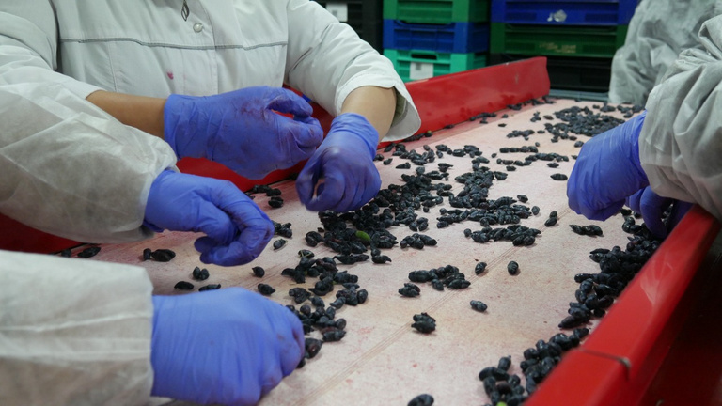
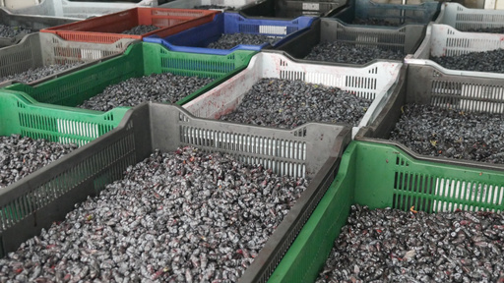
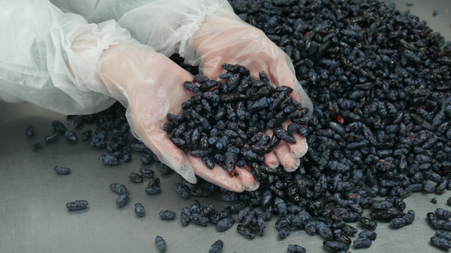
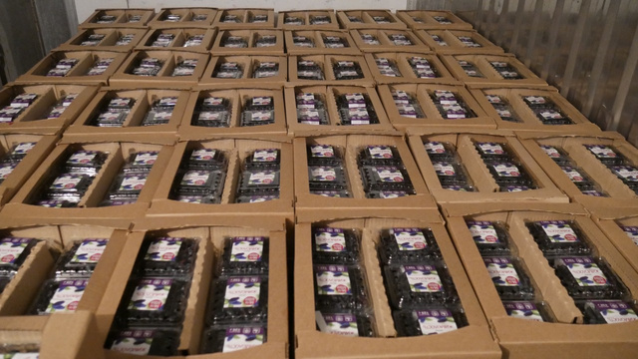
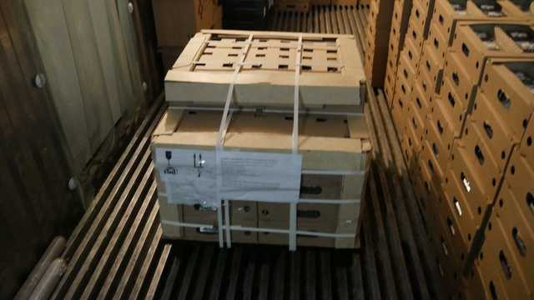
Цех приемки и фасовки ягоды

Slide 9


Экспертная сессия в рамках мероприятий
"День поля - 2021" в Томской области
Карпов Виктор Михайлович,
Исполнительный директор
ООО "СП "Северный сад"
+7-962-789-8905
254662@mail.ru
@severniysad
severniysad.ru

